Slide 1

PHẦN MỀM QUẢN LÝ KÝ TÚC XÁ
GVHD:Nguyễn Văn Lễ
Sinh Viên Thực Hiện:Tạ Trường Giang
Phan Thị Ngọc Dung
Lý Hoàng Phi Dũng

Slide 2
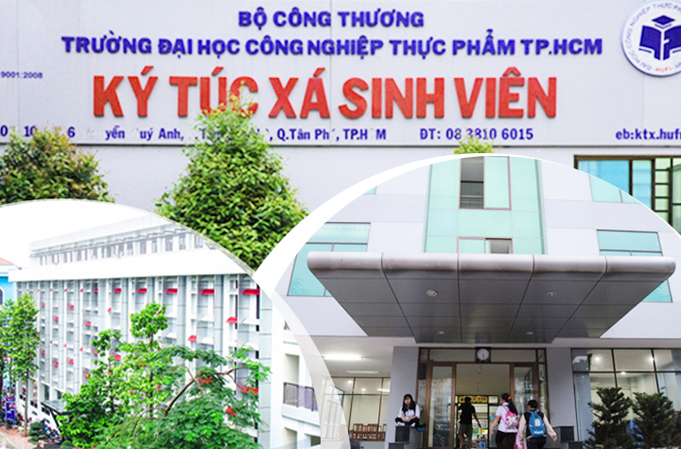
THÔNG TIN CƠ BẢN
Khu nhà ở
Sân bãi
Đồ dùng trong kí túc xá
Văn phòng quản lý ,căn tin ,phòng bảo vệ

Slide 3

Quy Mô
Hơn 100 phòng
Hơn 8000 sv
Một lượng lớn ,các đồ dùng thiết bị

Slide 4
Bộ Phận Quản Lý
Quản Lý
Quản lý sinh viên
Phòng thiết bị ,sân bãi
Phòng quản lý điện nước

Slide 5

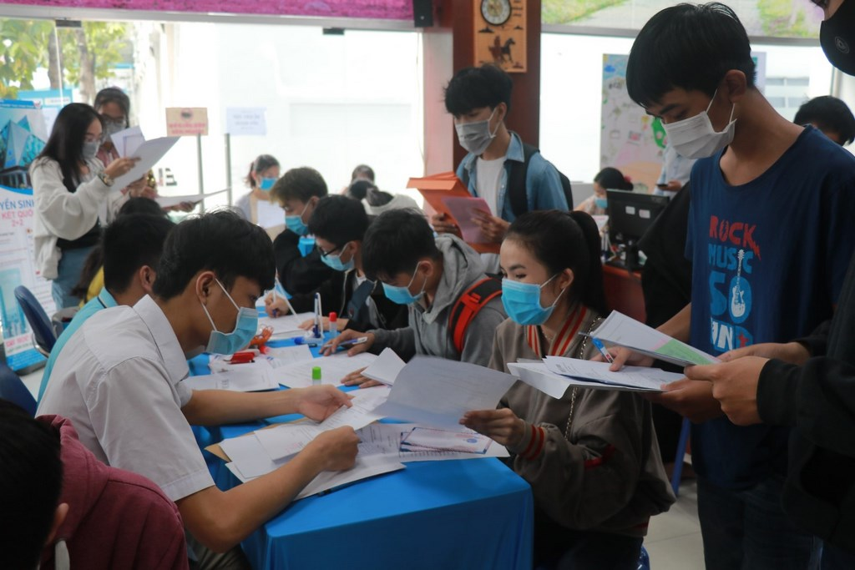
Hằng Năm
Tiếp nhận hơn khoảng 2000 sinh viên
Tiếp nhận khoảng vài nghìn bộ hồ sơ

Slide 6

Hàng tháng
Thống kê tiền điện
Thống kê tiền nước
Quản lý thiết bị
Cập nhật thông tin sinh viên

Slide 7


Hình thức làm việc
Thông tin của sinh viên được nhập và các bảng tính
Tính toán bằng các hàm exel hằng tháng phải đối chiếu khi cần
Độ chính xác thấp

Slide 8

Khó quản lý

Slide 9

Khối lượng công việc quá lớn
Trung tâm quản lý Ký Túc Xá

Slide 10

Để quản lý tốt hơn và đây
Phần mềm quản lý kí túc xá ra đời

Slide 11
Phân tích hệ thống

Slide 12
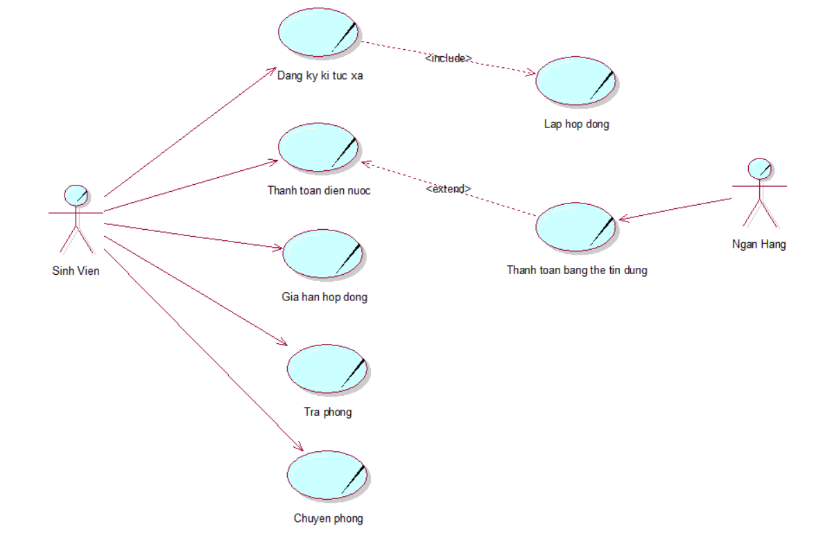
Sơ đồ use case nghiệp vụ

Slide 13
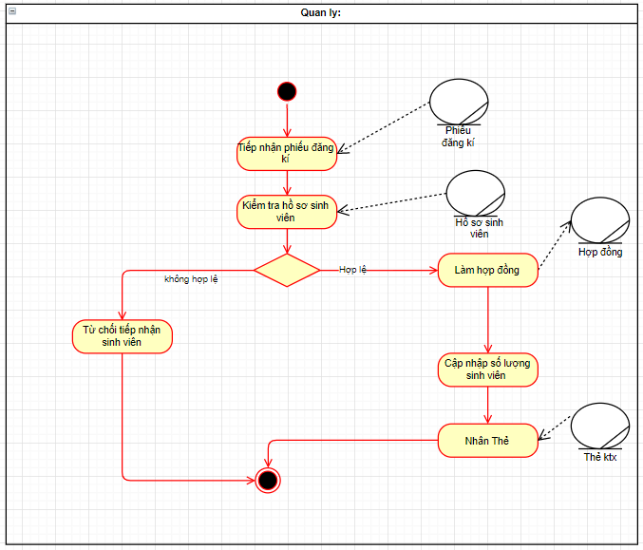
Sơ đồ hoạt động

Slide 14
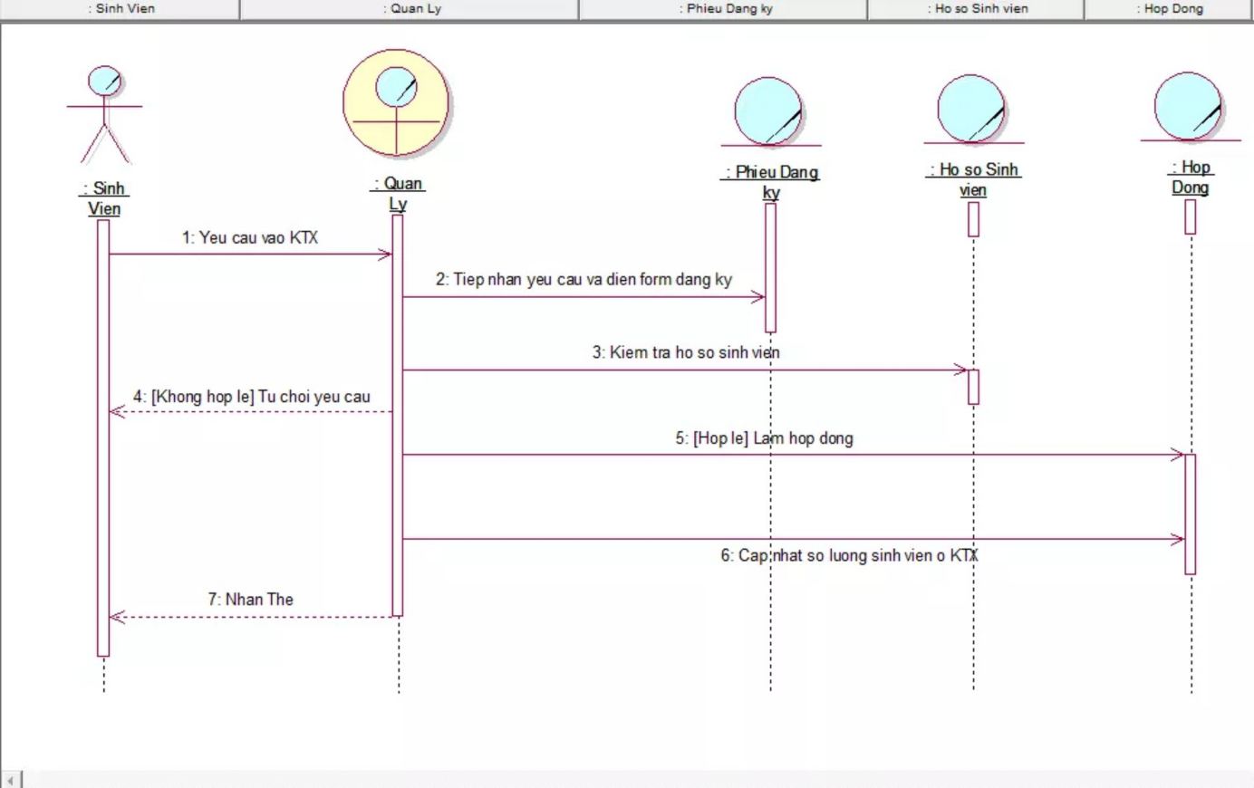
Sơ đồ tuần tự

Slide 15
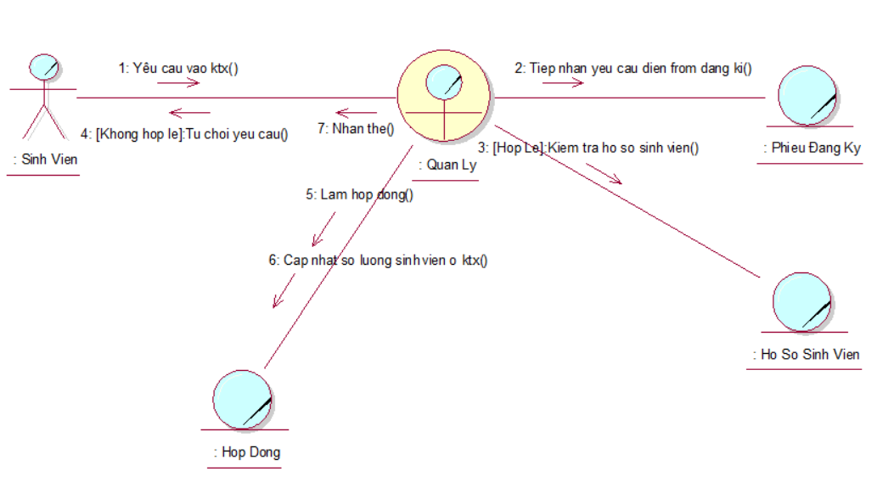
Sơ đồ cộng tác

Slide 16
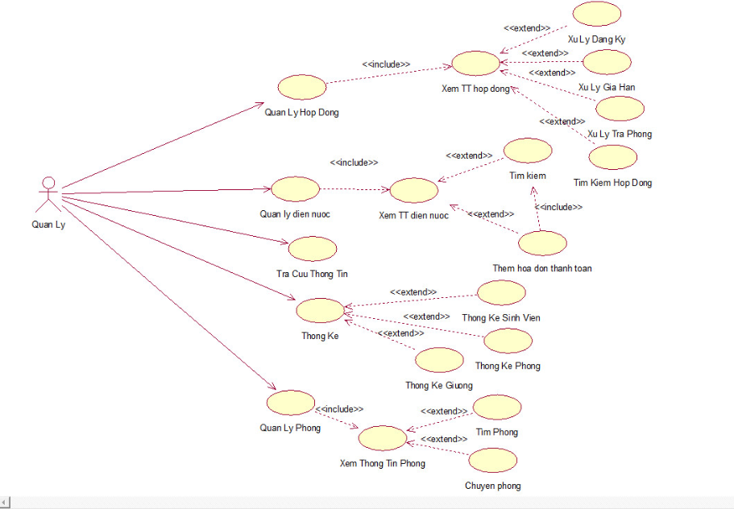
Use case hệ thống

Slide 17
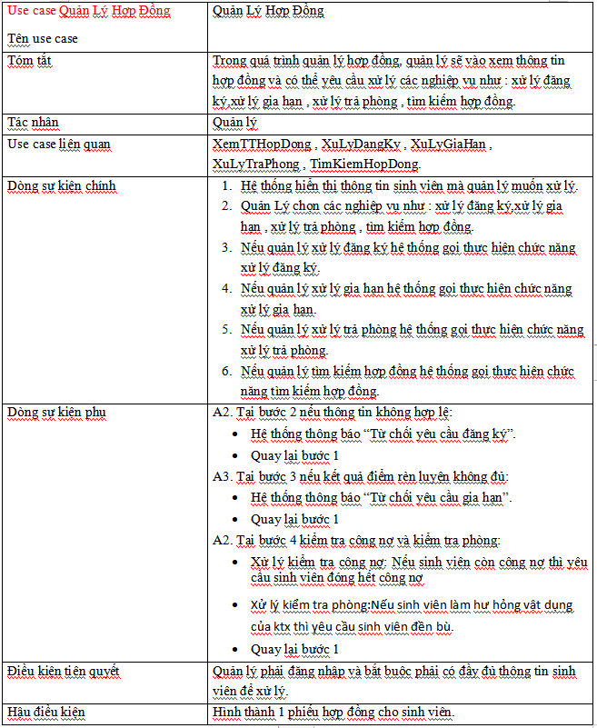
Bảng đặc tả

Slide 18
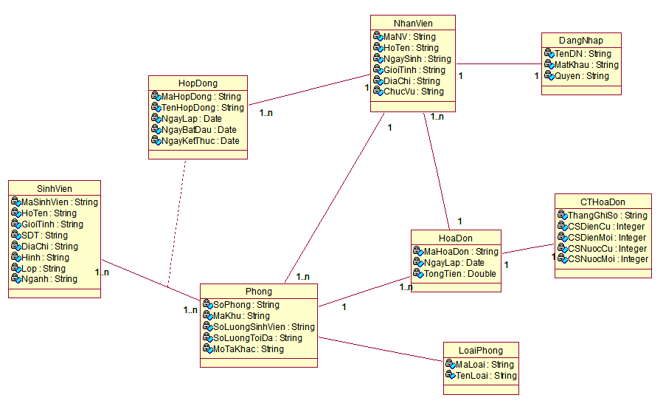
Sơ đồ lớp phân tích

Slide 19
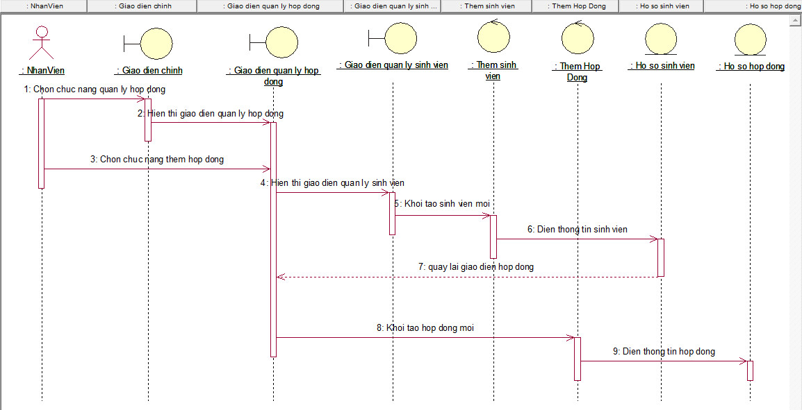
Sơ đồ tuần tự hệ thống

Slide 20
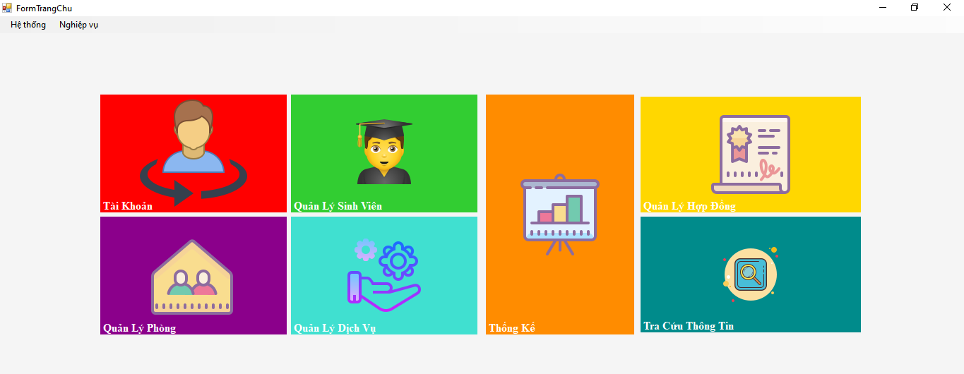
Chức năng quản lí sinh viên tiện lợi

Slide 21
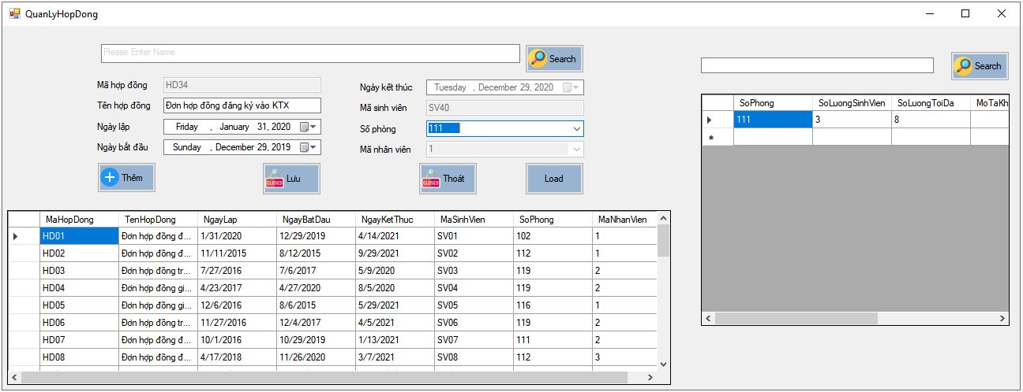

Slide 22
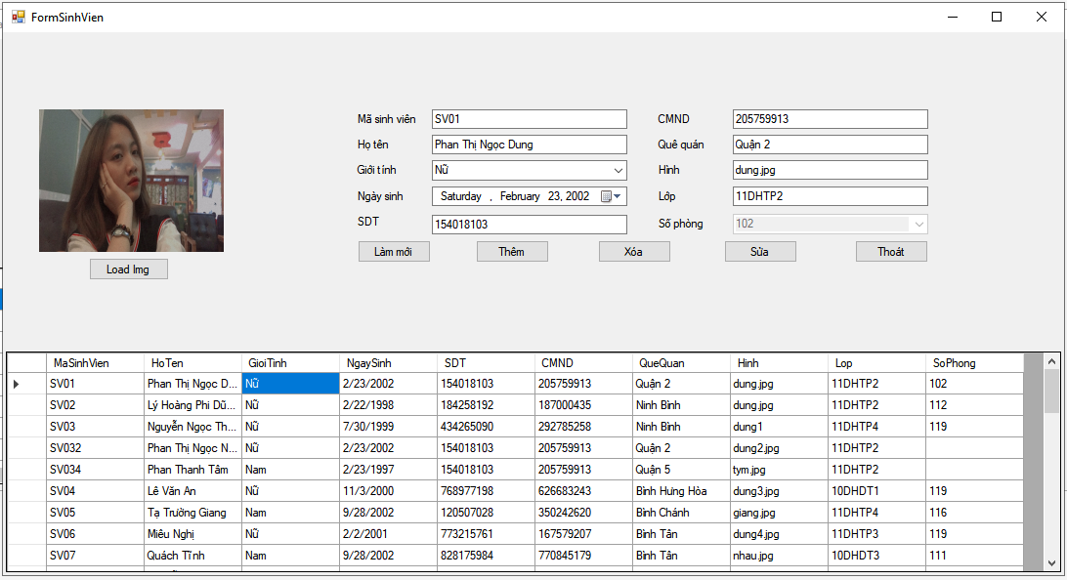

Slide 23
Với phần mềm Quản lý Kí Túc Xá
Giao diện dễ nhìn
Thao tác nhanh gọn
Độ tin cậy cao,bảo đám chính xác

Slide 24

Demo

Slide 25

Cảm ơn Thầy và các bạn đã lắng nghe

